Slide 1
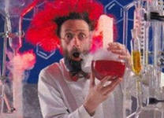

Разработала Абдрахманова Г.М., педагог дополнительного образования МБОУ ДОД «Детский эколого-биологический центр», г.Нижнекамск, Татарстан
Химическая викторина
«Невероятно,
но факт!
11 класс, химико-биологический

Slide 2
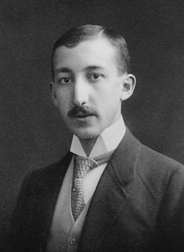
«Мыслящий ум не чувствует себя счастливым, пока не удается связать воедино разрозненные факты, им наблюдаемые»
(Д.Хевеши).
Хевеши, Дьёрдь де
(1.08.1855-05.07.1966)
Венгерский химик, почётный академик Венгерской Академии наук, иностранный член Лондонского королевского общества (1939), лауреат Нобелевско премии по химии (1943), один из открывателей гафния.

Slide 3
Станции:
«Цветочная»
«Строительная»
«Ученые-химики»
«Биохимическая»
«Ботаническая»
«Физика+химия»
«Любознательная»
«Историческая»

Slide 4
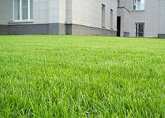
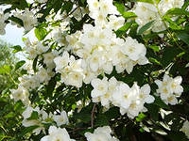
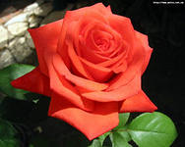
Станция «Цветочная»
Приведите формулы веществ, имеющих следующие тривиальные названия:
«запах свежескошенной травы»
«Жасмин»
3-гексен-ол-1
Бензиловый спирт
В каких ещё классах органических соединений встречается гидроксогруппа?
Роза
Фенетиловый спирт

Slide 5
Станция «Коррозионностойкая»
Что входит в состав эмали («формула эмали»)?
Эмаль по одному из старинных рецептов приготавливается из одной части кварцевого песка (SiO₂), одной части борной кислоты (H₃BO₃) и двух частей свинцового сурика (Pb₃O₄). Для придания цвета добавляются пигменты: окись кобальта CoO (синий-чёрный), окиси кадмия CdO (красный), окиси меди CuO (зелёный).
Современные эмали состоят из двуокиси кремния, борного ангидрида, окиси титана, окиси алюминия, окислов щелочных и щёлочно-земельных металлов, цинка, свинца, различных фторидов.

Slide 6
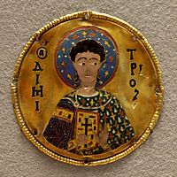
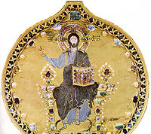
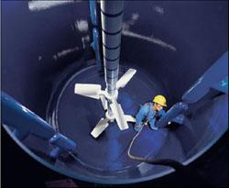
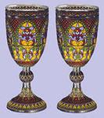
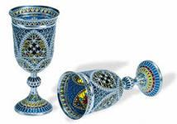

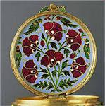
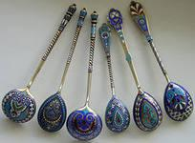
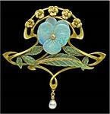
Какие виды эмалей Вы знаете?
Художественная
Технические
Иисус Христос (эмалевая миниатюра Пала д'Оро)
Святой Димитрий. Византия, XII век. Золото, эмаль
Внутренняя поверхность химического реактора с эмалевым покрытием
Витражная или оконная
Ювелирная
Выемчатая
Перегородчатая

Slide 7
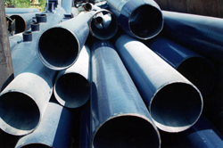
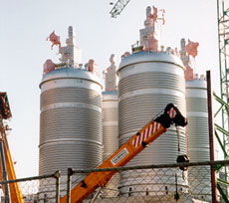
В каких целях используют процесс эмалирования?
Оригинальных украшений
Трубы с эмалированным покрытием
Промышленные химические эмалированные реакторы

Slide 8
Станция «Строительная»
Назовите наиболее распространенные строительные материалы.
Приведите формулы названных Вами веществ, а также укажите взаимосвязь между свойствами (физическими, химическими, технические) веществ (материалов на их основе) и основанные на этих свойствах области использования в их строительстве. (составьте логические пары «вещество-свойства-применение»)

Slide 9
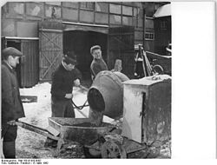
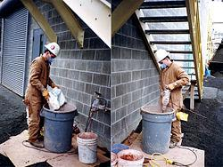

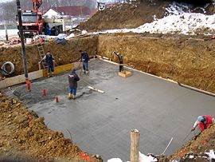
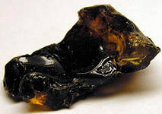
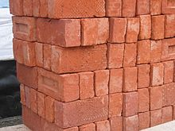
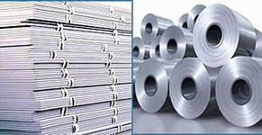
Раствор цемента перегружают в тележку
Растворосмеситель для подземных бетонных работ
Замес
Гудрон
Штабель керамических кирпичей
Сталь леггированная
Укладка бетонной смеси

Slide 10
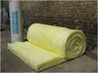
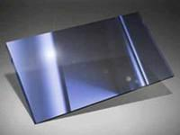
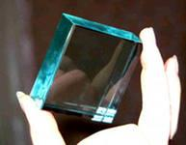
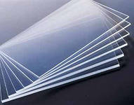
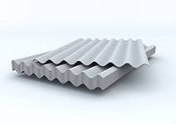
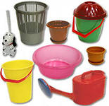
Стекло
Стекловата
Пластмасса
Оргстекло
Шифер

Slide 11
Станция «Ученые-химики»
Назовите ученых-химиков, в честь которых названы памятные места нашего города (г.Нижнекамск, Татарстан).Что Вы знаете об их научных и общественных трудах?

Slide 12
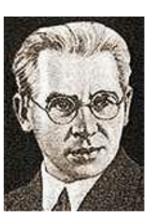
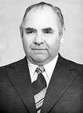
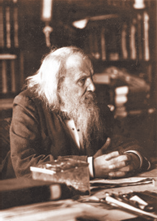
Лемаев
Николай Васильевич
(01.11.1929-24.12.2000)
Генеральный директор производственного объединения «Нижнекамск-нефтехим» (1969-1985). Министр нефтеперерабатыва-ющей и нефтехимической промышленности СССР (1985—1990). Герой Социалистичес-кого труда(1980).Награжден двумя орденами Ленина, орденом Октябрьской Революции, орденом Трудового Красного Знамени.
Бызов
Борис Васильевич
(29.07.188027.06.1934)
Русский химик из г.Ленинград, автор технологии получения синтетического каучука из нефтяного сырья
Менделеев
Дмитрий Иванович
(08.02.1834-02.02.1907)
Автор более чем 500 научных трудов по химии, физике, метрологии, воздухоплаванию, экономике, народному просвещению.

Slide 13
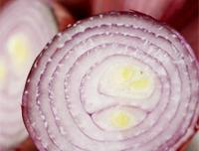
Станция «Биохимическая»
Почему, поев лук или чеснок, нам не удается избавится от специфического запаха изо рта? Какова химическая природа этого явления?

Slide 14
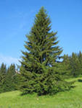
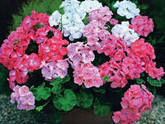
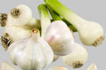
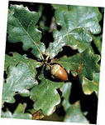
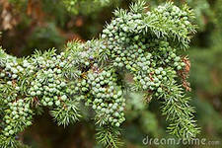
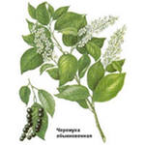
Станция «Ботаническая»
Приведите примеры (5-6) растений, которые выделяют фитонциды. Какова природа (состав) этих веществ?
Примула(герань)
Ель (хвойные породы)
Лук, чеснок
Дуб
Черёмуха
Можжевельник

Slide 15
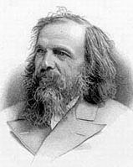
Станция «Физика+химия»
Как Вы знаете, диссертация Д.И.Менделеева посвящена изучению этанола: Как ученый смог теоретически и экспериментально объяснить тот факт, что в отличие от Н₂О 1объём (С₂Н₅ОН) ≠ 1 массе (С₂Н₅ОН), т.е. 1 литр (С₂Н₅ОН) ≠ 1 кг (С₂Н₅ОН).

Slide 16
Водородная связь
0,17 нм
R - O … H 0,10 нм
│ │ ковалентная связь
H … O – R

Slide 17
Станция «Любознательная»
Объясните этимологию (происхождение) тривиальных названий веществ:
1. Органических кислот (муравьиная, уксусная, масляная, валериановая, щавелевая, лимонная, винная, яблочная).

Slide 18
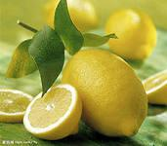
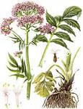
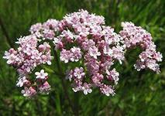
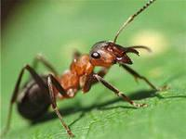
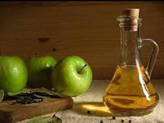
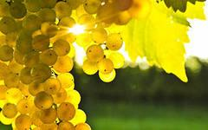
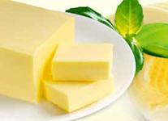
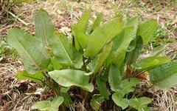
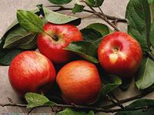
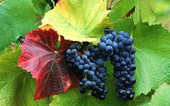
Лимон
Муравей
Валериана лекарственная
Уксус
Виноград
Масло
Щавель
Яблоко

Slide 19
2. Объясните этимологию тривиальных названий веществ:
Поташ, аммиак, каустическая сода (каустик), фенол, бензол, бензойная кислота.

Slide 20
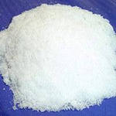
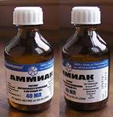







Поташ
Аммиак
Каустическая сода
Ладаное дерево
Ладан
Фенол
Бензойная кислота

Slide 21

Станция «Историческая»
Что общего между мочевиной (карбамидом) и угольной кислотой (реакция Вёлера)?
Немецкий химик, по образованию врач. Изучал химию у Л.Гмелина в Гейделберге и Й.Берцелиуса в Стокгольме. С 1831 профессор технической школы в Касселе; с 1836 до конца жизни профессор университета в Гёттингене; с 1853 иностранный член-корреспондент Петербургской академии наук. В 1824 Вёлер открыл щавелевую кислоту.
Фридрих Вёлер
(31.07.1800-23.09.1882)

Slide 22
Уравнение реакции Вёлера имеет вид:
(NH₄)⁺(O-C≡N)⁻ _{(p-p)}→ (NH₂)₂–C=O (⁰t).
В современной промышленности мочевину (карбамид) – диамид угольной кислоты – получают из аммиака и двуокиси углерода при температуре 185⁰С и давлении 200 кгс/см² :
CO₂ + +2NH₃ → (H₂N)₂СО + H₂O.

Slide 23

Спасибо за внимание!

